Slide 1
« FAIRE », « DIRE », « PENSER », « DIRE ET PENSER LE FAIRE » : UNE APPROCHE AU PRISME DU CORPS DES ÉLÈVES DANS LES APPRENTISSAGES EN ARTS PLASTIQUES (et plus largement dans les arts à l’ École).
Un chemin de la contribution au contrôle des corps vers une éducation de la sensibilité mobilsant le geste sensible et sensé ?
Les processus de création sont une question enseignée : par exemple, les relations gestes/instruments/supports sont porteuses d’apprentissages scolaires, artistiques, culturels, socio-comportementaux, etc.

Slide 2
UNE « HISTOIRE » DE LA DISCIPLINE ARTS PLASTIQUES
À (TRÈS) GRANDES ENJAMBÉES –
PAR LE BIAIS DES POSTURES CORPORELLES DES ÉLÈVES AU TRAVAIL

Slide 3
Copier, reproduire, imiter…
Des élèves face aux modèles

Slide 4
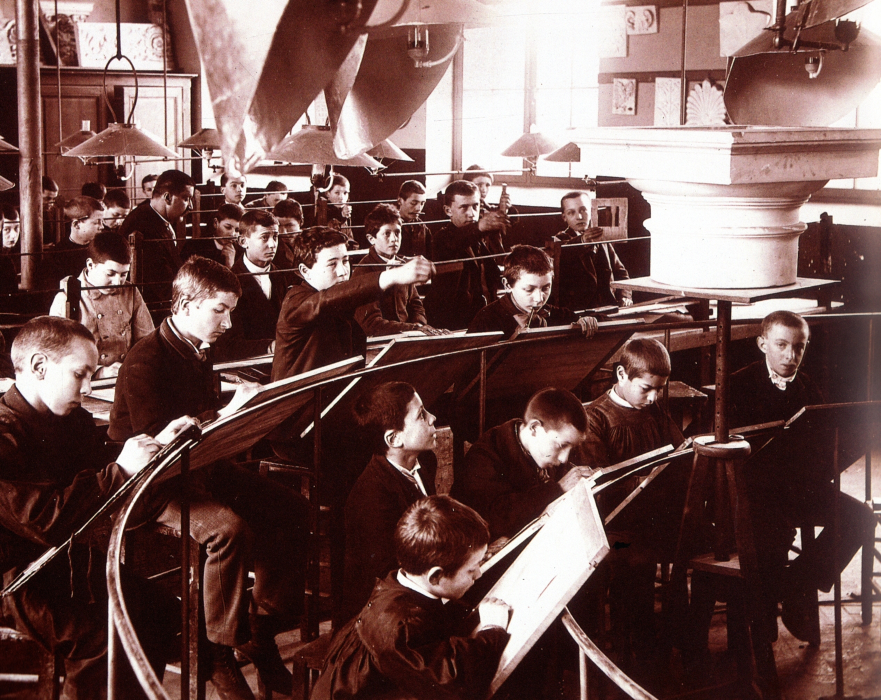
Dessin à vue, primaire supérieur, Sens, 1899 : convocation et permanence d’un modèle de formation académique des spécialistes (les artistes) au-delà de l’enseignement primaire.

Slide 5
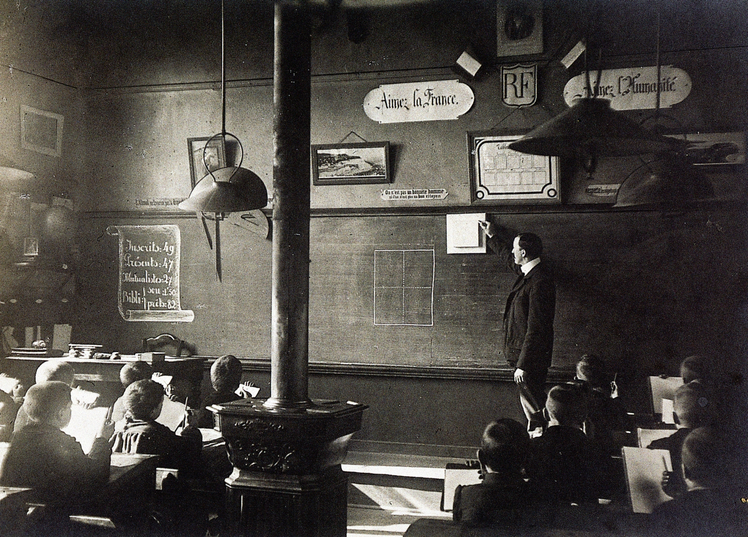
Dessin dit « géométral », école primaire Cabanis, Lille, 1900 : limitation à des savoirs et des techniques utiles dans les besoins des métiers accessibles, pendant et après l’enseignement primaire.

Slide 6
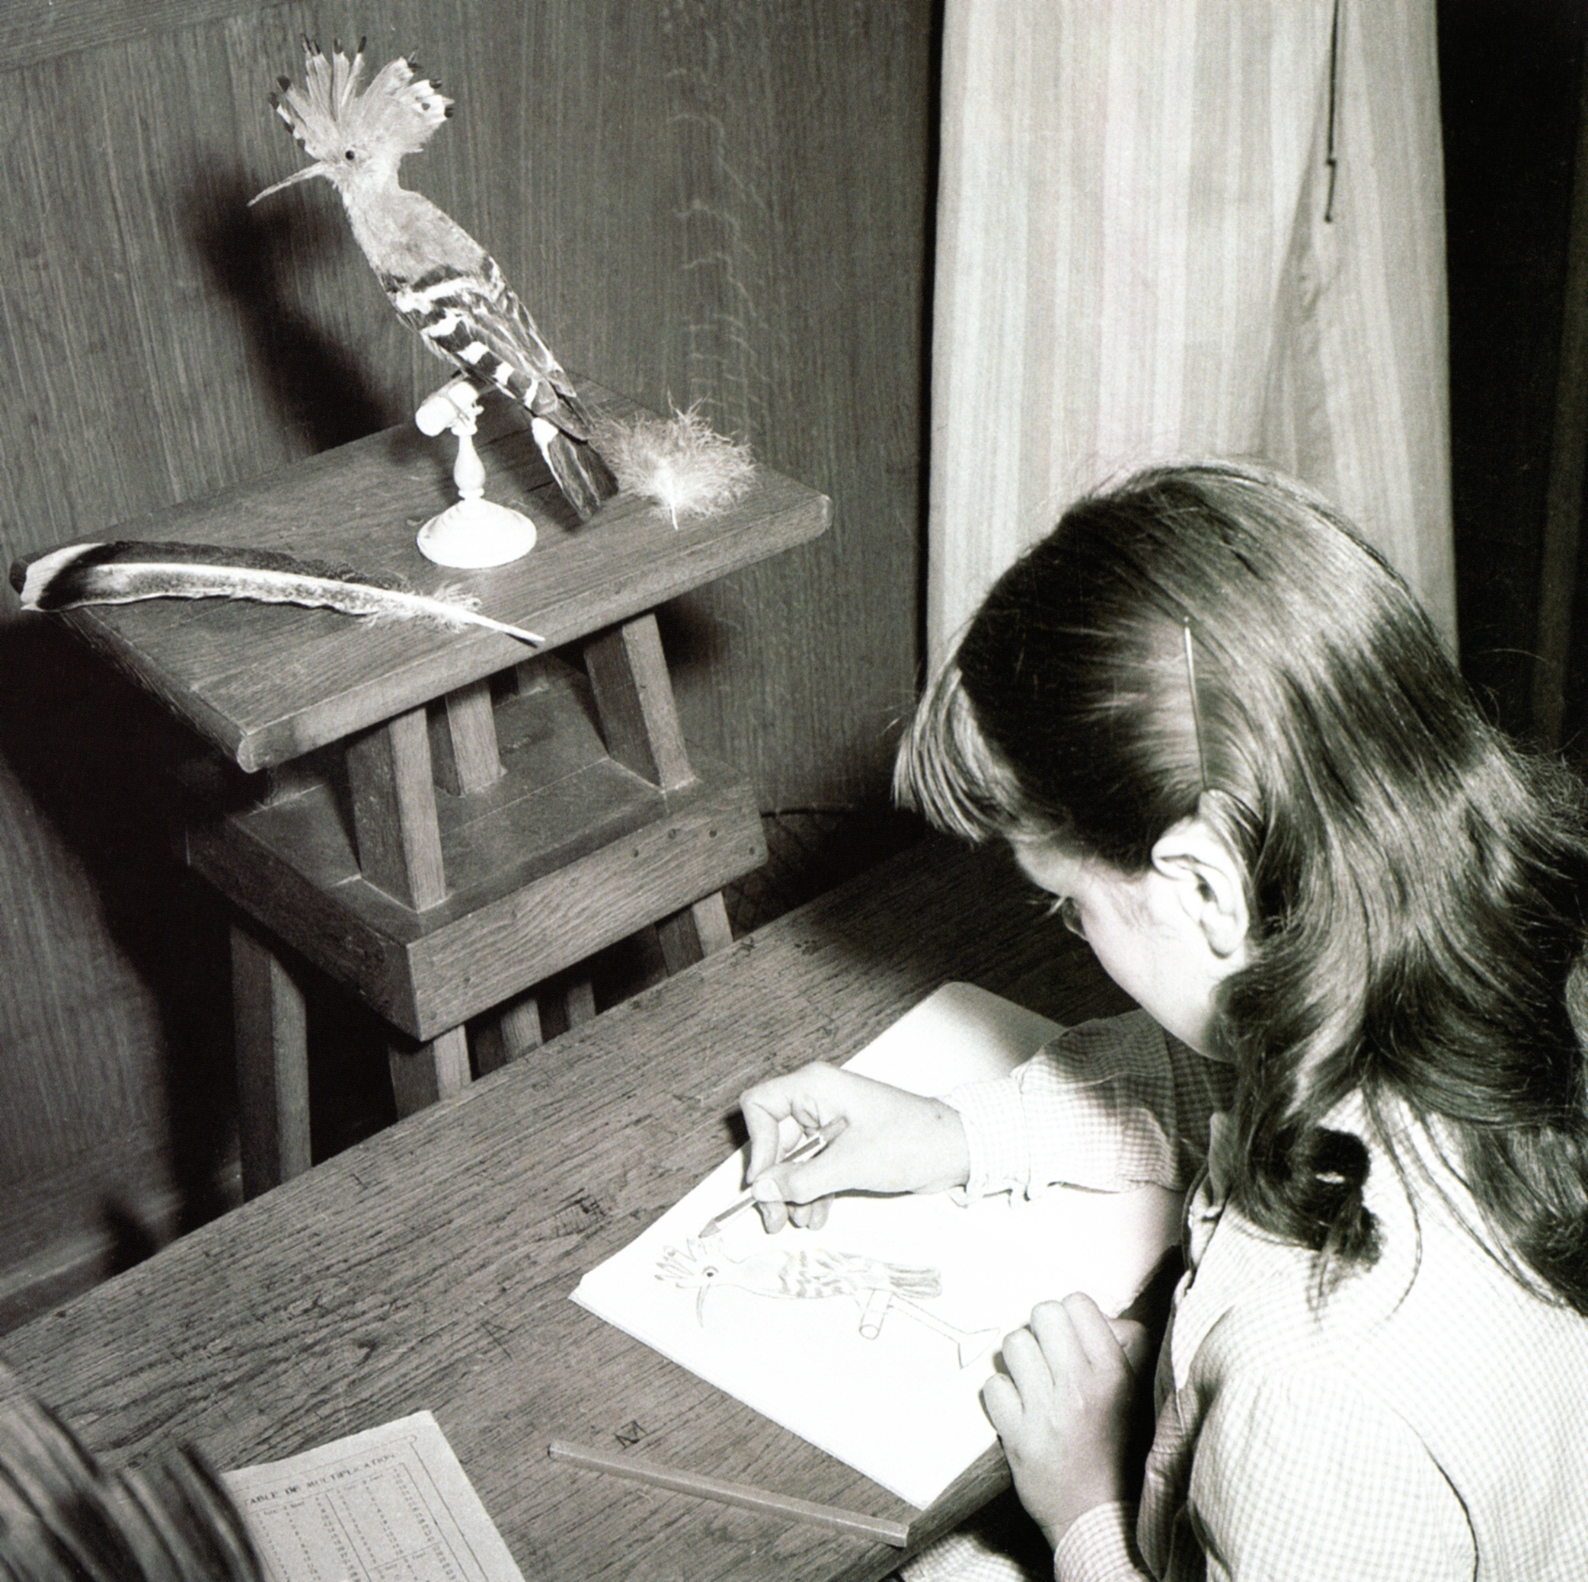
Dessin dit « d’imitation », lycée de jeunes filles,
Saint Germain en Laye, 1955 : poursuite d’une tradition de l’éducation aux arts libéraux de l’Ancien régime.

Slide 7
Faire découvrir, permettre de proposer, travailler à comprendre…
Eprouver des savoirs situés

Slide 8
Un exemple, en 2012, dans une classe de 6°

Slide 9
L’idée d’un but (scolaire) bien ancré (situé) dans les représentations (mentales/culturelles de tous les élèves : « Reproduisez cette image ! »
Un scénario pédagogique construit (à dessein) par l’enseignant (une situation) :
- En résumé - « On n' a pas de pinceaux ! » (donc, réaction des élèves) Le professeur : « Il n'y en a pas, trouvez d'autres solutions ! »

Slide 10
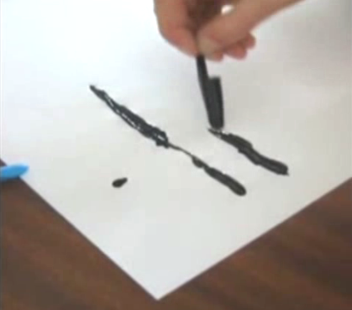
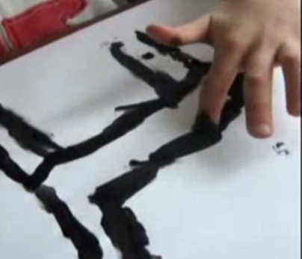
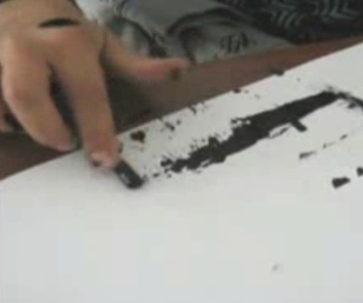
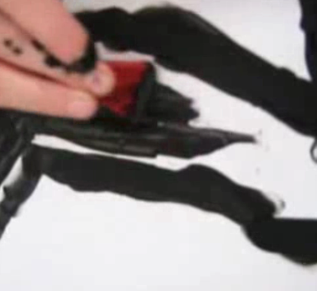
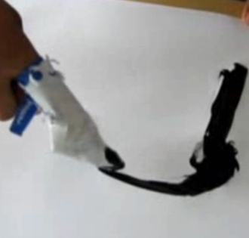
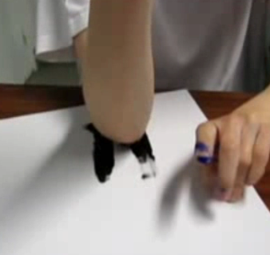
Expérimenter, produire, créer (situation ouverte - lanceur -, motivante, accessible)
Partager, réfléchir, verbaliser (pendant et a postériori d’une pratique qui suscite initiatives, questions, habiletés, recherches de solutions, mobilisation de ressources individuelles et collectives)
Passer des expériences aux savoirs (prise de recul, identification de notions, étayages par l’enseignant)

Slide 11
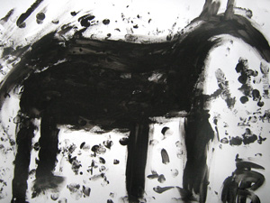
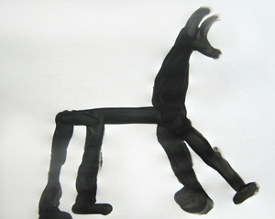
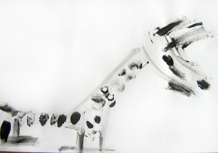
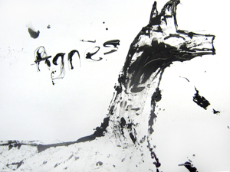
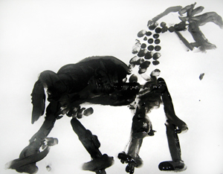
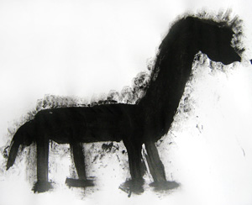
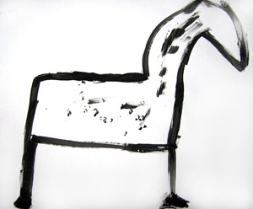
Ce n’est pas seulement le résultat qui importe dans les apprentissages, c’est l’ensemble du processus qui est envisagé et « modelé » pédagogiquement.
Mobiliser le sensible, encourager l’expression personnelle, enseigner des questions repérables dans la création : poursuite d’une réflexion sur les apprentissages amorcée depuis une rénovation pédagogique majeure dans le milieu des années 70.

Slide 12
A partir des constats opérés, pendant et à l’issue de la situation éprouvée par les élèves, l’enseignant ancre une seconde phase des apprentissages :
(remobiliser) des acquis,
les transposer dans un autre but,
stimuler les élèves dans un projet plus abouti où ils peuvent tirer parti de découvertes,
rencontrer des pratiques artistiques et des oeuvres en relation avec les notions abordées…
C’est une autre aventure.

Slide 13
PRINCIPES, INVARIANTS, VISÉES

Slide 14
Des apprentissages dans des espaces et avec des outils dédiés pour :
Les
enseignements
et l'éducation
artistiques « modernes »
au collège et
au lycée
Faire AGIR
Rendre COMPÉTENT À L’OEUVRE
Travailler le RAPPORT À L’ESPACE, AU TEMPS, AUX INSTRUMENTS,
AU CORPS

Slide 15
Sont inscrits
dans la formation
générale
Ils son
professionnalisants
Se fondent sur
la pratique artistique
Les
enseignements
artistiques « modernes »
S’ancrent sur les
questions que porte
la création artistique
Équipent les élèves
d’une compétence à l’œuvre
ouverte notamment sur l’art
de leur temps
Outillent une relation
autonome aux créations et
réfèrent à des œuvres

Slide 16
Faire découvrir et manipuler
des « langages » artistiques
des
buts
Développer les compétences
individuelles et collectives
d’expression artistique
Se fondent sur
la pratique artistique
Action et réflexion dans
un même mouvement
et ensemble : UNE PRAXIS
des
opérations
Des savoirs qui sont construits et dégagés de l’expérimentation
Un engagement de l’intelligence sensible et de la divergence des perceptions

Slide 17
Les processus de création sont à repérer,
il faut les saisir et les interroger
S’ancrent sur les
questions que porte
la création artistique
Un enseignement artistique
ne se réduit pas à un discours
sur les objets ou les faits « artistiques »
Il construit une culture artistique en appui sur des pratiques et des œuvres étudiées
Il ouvre en retour sur des œuvres de référence
Il porte sur les « outils » pratiques et conceptuels de la création artistique (processus, démarches, techniques…), les notions et cognitions qu’ils sous-tendent

Slide 18
donnent un primat
aux pratiques et à
l’intelligence sensibles
Les
enseignements
artistiques
au plaisir de créer et de FAIRE, aux gestes et aux instruments, aux questions que porte la pratique artistique dans les apprentissages
Ils font droit :
s’appuient sur le potentiel
de la relation à l’art
aux perceptions et aux ressentis à DIRE
de l’émotion esthétique, à leurs « mises en partage », aux rôles du corps et de l’espace dans l’expérience de créations tournées vers autrui
proposent un contrat
éducatif original
Pour le professeur, il s’agit de :
solliciter la force de proposition des élèves,
les faire aller au-delà du sens commun,
créer les conditions (pédagogiques)
d’une expérience de la singularité (l’altérité)

Slide 19
QUELQUES SITUATIONS
de pratiques, dans et hors la classe, individuelles et collectives…

Slide 20
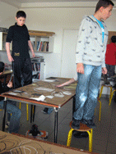
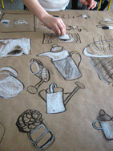
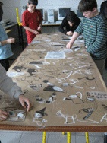
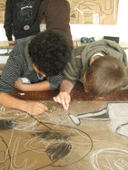
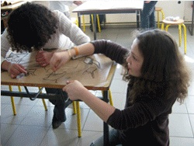
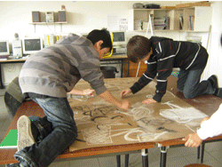
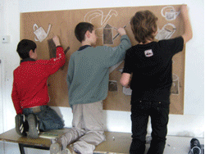

Slide 21
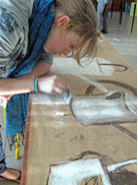
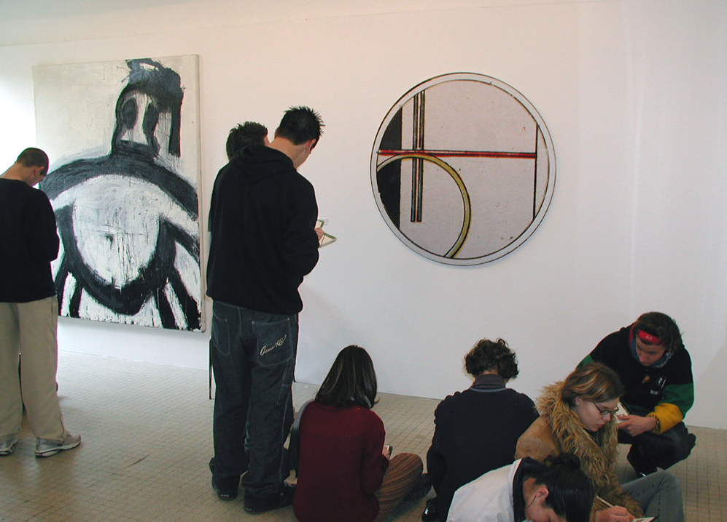
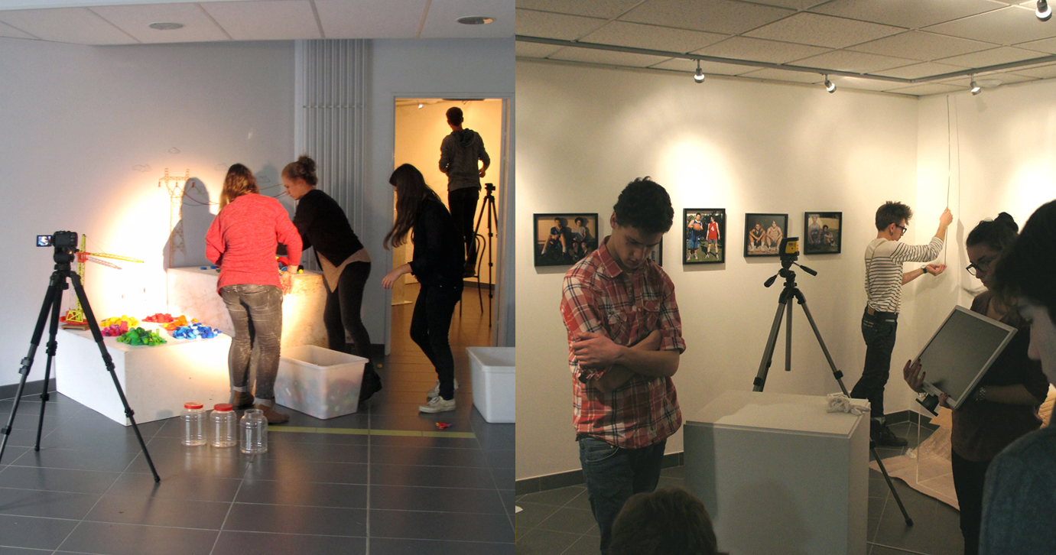
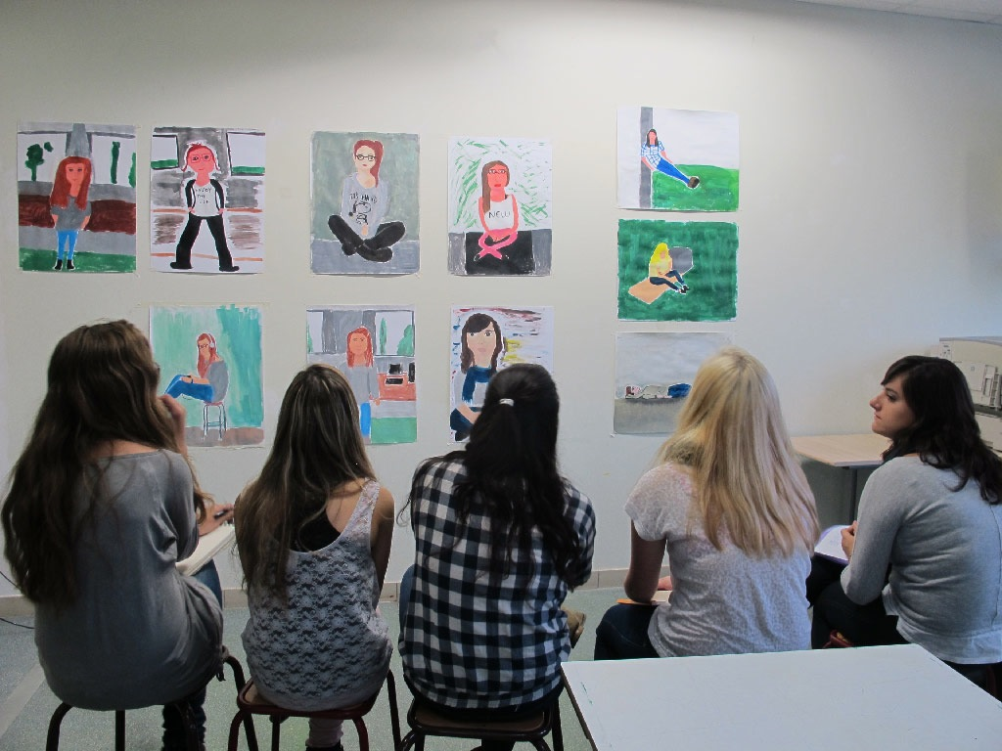

Slide 22
